Slide 1
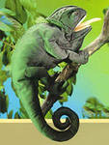
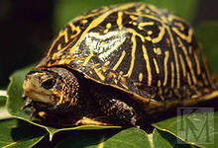
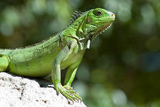
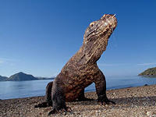
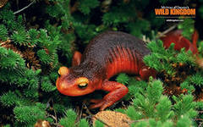

Slide 2
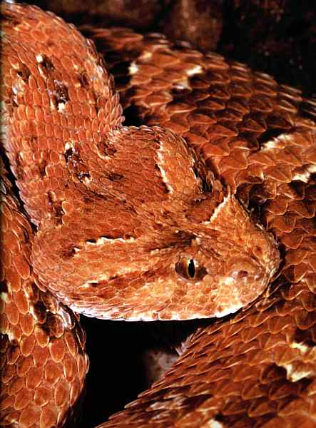
Многообразие пресмыкающихся, их роль в природе и жизни человека

Slide 3
ЗНАЮ | П Р Е С М Ы К А Ю Щ И Е С Я | ХОЧУ ЗНАТЬ

Slide 4
Класс Пресмыкающиеся
Отряд
Черепахи
Отряд
Чешуйчатые
Отряд
Крокодилы
Отряд
Клювоголовые
Гаттерии
Подотряд
Хамелеоны
Подотряд
Змеи
Подотряд
Ящерицы

Slide 5
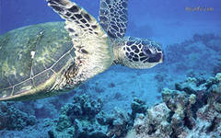
200-250 видов
Тело покрыто костно-роговым
панцирем из 2-х щитов –
брюшного (пластрона) и спинного
(карапакса)
Кости плечевого пояса частично
срастаются с пластроном и
карапаксом
Челюсти лишены зубов, но покрыты
роговым чехлом с острым режущим
краем
Хорошо развиты зрение и
обоняние, хуже – слух
Легкие сложного губчатого
строения
Отряд Черепахи

Slide 6
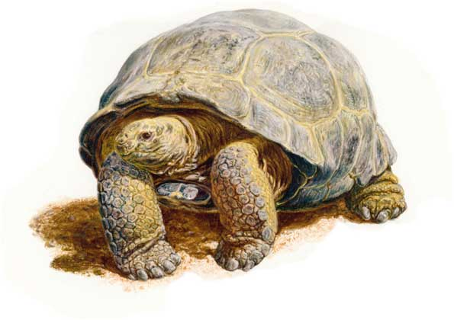
Слоновая черепаха
Гигантские черепахи с Галапагосских
островов в Тихом океане когда-то жили
колониями по несколько тысяч экземпляров,
но китобои и охотники за тюленями сотнями
брали их в качестве запаса свежего мяса
для длительных путешествий. Черепах
складывали грудами одну на другую в
корабельные трюмы, где они оставались
живыми почти целый год. Когда коку
требовалось свежее мясо, он забивал одну
из черепах и использовал мясо и жир,
которого у черепах очень много. С тех
времен популяции этих черепах так и не
восстановились

Slide 7
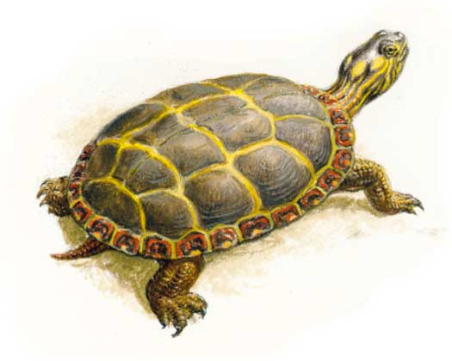
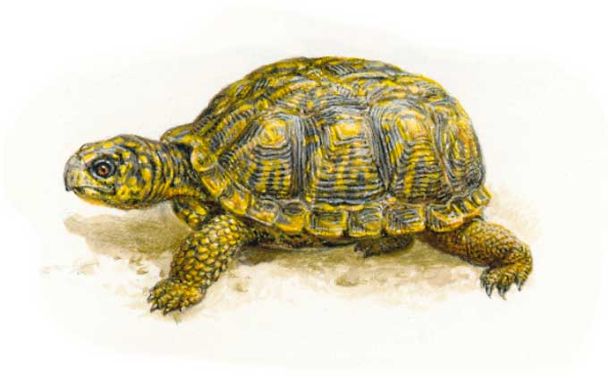
Расписная черепаха
каролинская
коробчатая черепаха

Slide 8
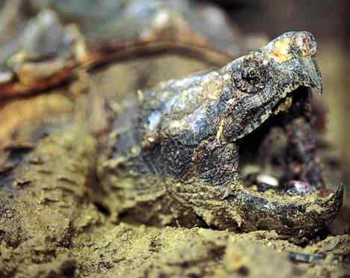
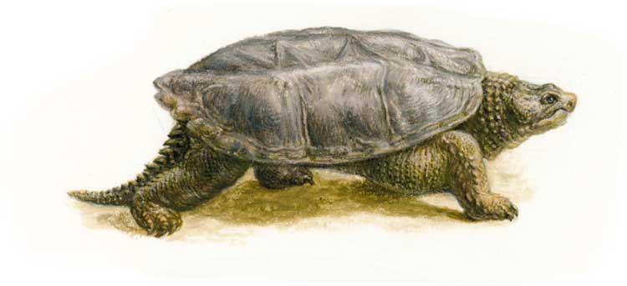
Каймановая черепаха
Хотя нам разинутая пасть
представляется отталкивающей,
маленькие рыбки видят на дне
рта дрожащую червеобразную
приманку, которую находят
неотразимой, и устремляются к
ней себе на погибель

Slide 9
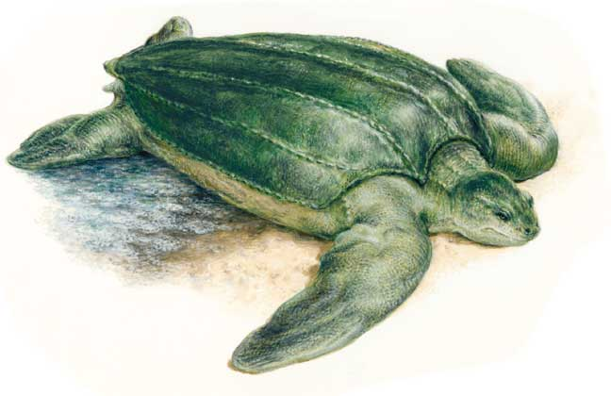
Кожистая черепаха
Кожистая черепаха, самая
крупная из всех морских черепах.
Ее панцирь покрыт кожистой
оболочкой , а не роговыми
пластинками, как у других
видов. Главную угрозу для
существования
нарушение их естественных
мест обитания.

Slide 10
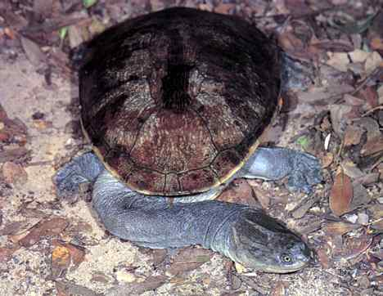
Эта черепаха, называемая
змеиношейной, происходит из
Новой Гвинеи. Она обитает
исключительно в воде и
использует длинную и подвижную
шею для ловли маленьких рыбок
и головастиков.

Slide 11
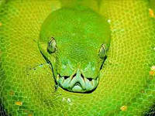
Отряд Чешуйчатые. Подотряд Змеи.
2700-3000 видов
Кожа покрыта мелкой роговой чешуей
Конечности и их пояса редуцированы
Нет грудной клетки
Зубы дифференцированы: у ядовитых змей есть специальные зубы
Немигающие глаза прикрыты прозрачными оболочками
Не слышат – отсутствует барабанная перепонка
Развиты сейсмочувствительность, обоняние, осязание
Одно легкое, второе редуцировано

Slide 12
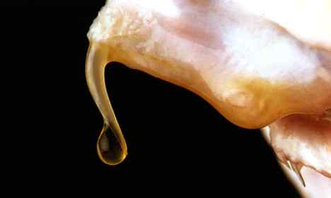
Клык гремучей змеи при укусе
действует как шприц.
Резервуар с ядом, находящийся
у его основания, сжимается,
выталкивая яд в тело жертвы.

Slide 13
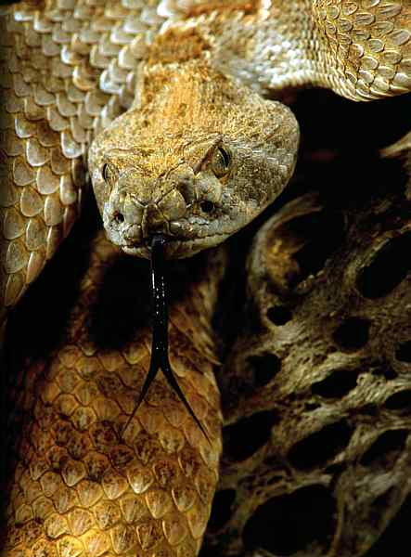
Язык
Постоянное выпускание и
втягивание язычка является эффективным методом отбора проб воздуха на важные химические компоненты. При втягивании язык
оказывается рядом с органом Якобсона, и его нервные окончания определяют эти вещества

Slide 14
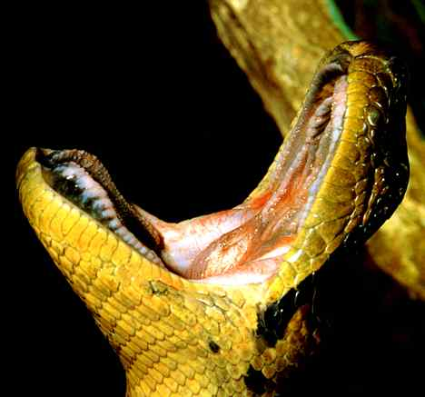
Анаконда убивает добычу
путем удушения. Благодаря
способности смещать свои
челюсти она может проглотить
добычу гораздо более
крупную, чем ее голова.

Slide 15
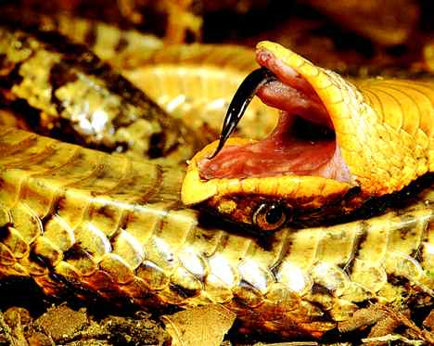
Во избежание неприятностей
свиноносая змея притворяется
мертвой, приводя таким
образом в недоумение своих
потенциальных врагов. Вид
явно дохлой змеи заставляет
их удалиться.

Slide 16
Рогатая гадюка
Смертоносная рогатая гадюка
из Африки использует
защитную окраску, чтобы
спрятаться. Передвигается она
подобно рогатой гремучей
Змее , причем сила броска
бывает так велика, что змея
подпрыгивает

Slide 17
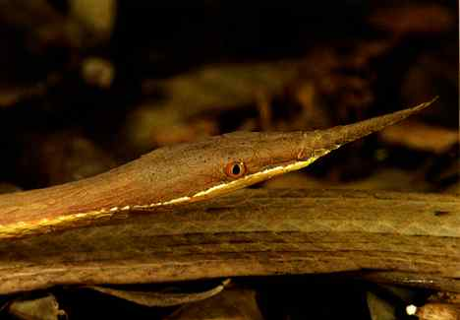
Эта, напоминающая внешним
видом сучок, змея с Мадагаскара
демонстрирует самую выдающуюся
маскировку в царстве животных.

Slide 18
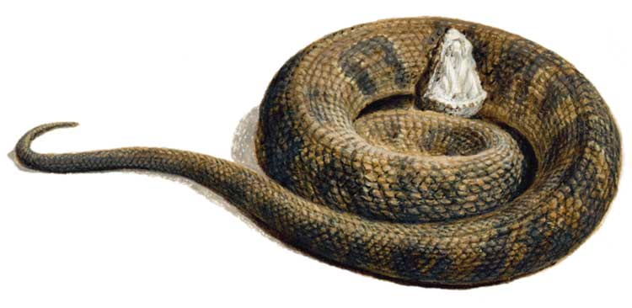
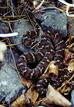
Щитомордники
Водяной щитомордник
Байкальский щитомордник

Slide 19
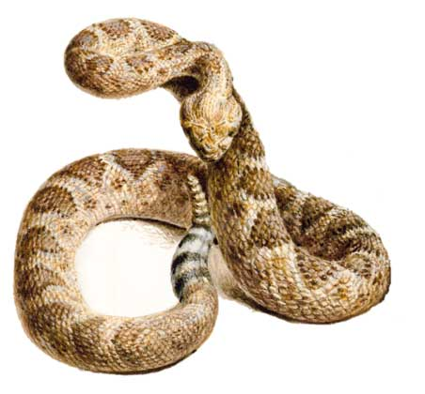
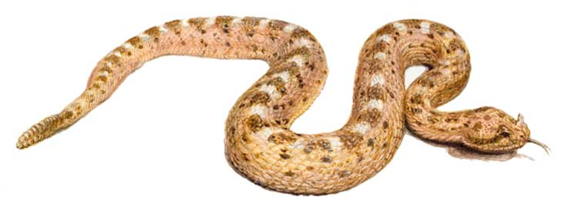
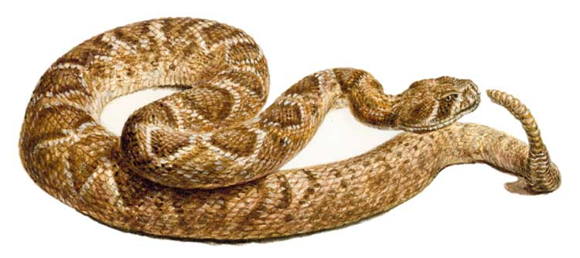
Гремучники
Atlas Editions artwork
Рогатый гремучник
Техасский гремучник
Ромбический гремучник

Slide 20
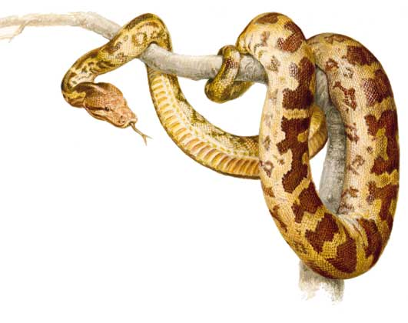
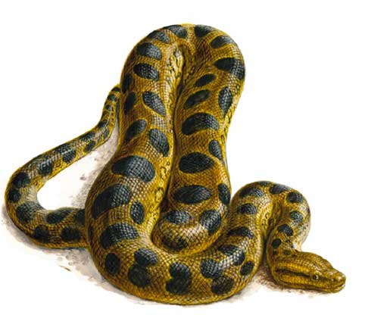
Боа, питоны и самая крупная
из всех - анаконда,
достигающая в длину
9 метров (29,7 футов)
захватывают и душат
крупных млекопитающих.
Они могут побороть и, в конце
концов, проглотить оленя,
поросят, капибару, и даже есть
примеры пожирания людей
гигантскими анакондами
Южной Америки
Анаконда
Тигровый питон
Анаконда
Atlas Editions artwork

Slide 21
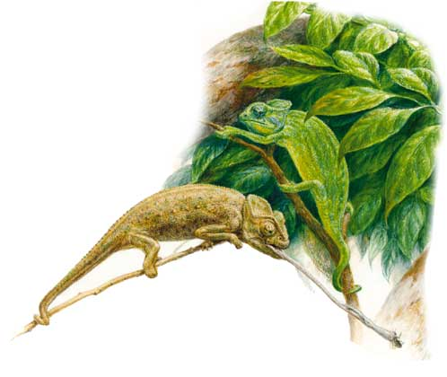
Подотряд Хамелеоны
Среди самых замечательных ящериц следует отметить хамелеона, известного способностью изменять окраску и имеющего поразительно подвижный и сверхдлинный язык. Несколько видов хамелеонов живет в Средиземноморье, в Африке и на Мадагаскаре

Slide 22
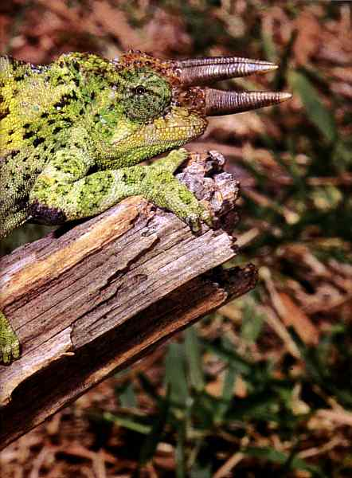
Хамелеон Джексона
хорошо известен
также как трехрогий
хамелеон из-за внешнего
вида головы.

Slide 23
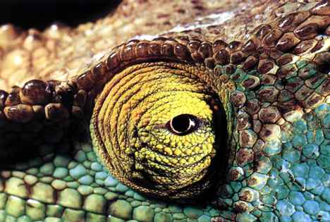
Глаза хамелеона Парсона
способны двигаться независимо
друг от друга. Таким
образом хамелеон ищет
пищу и одновременно следит
за возможным приближением
опасности.

Slide 24
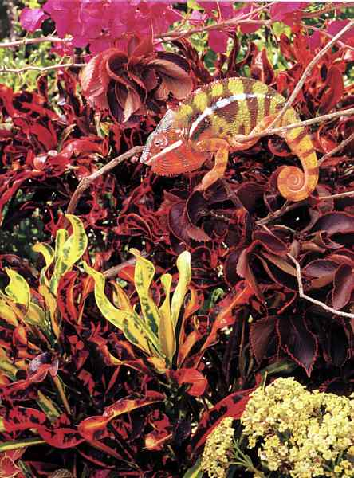
Хамелеоны - мастера
"переодевания", способные
маскироваться под цвет
окружающей обстановки.

Slide 25
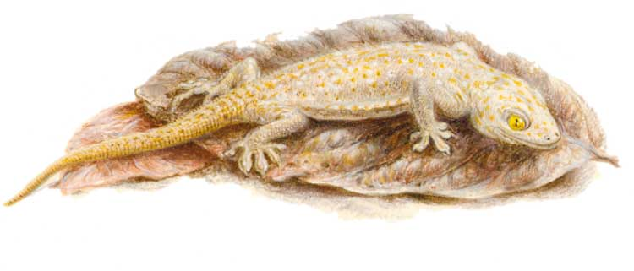
Подотряд Ящерицы
2700-3500 видов
Кожа покрыта мелкой роговой чешуей
Конечности с 5 пальцами. Утрата конечностей вторична (веретеница, желтопузик)
Имеется грудная клетка
Зубы мелкие, конические; прирастают к челюстным костям
Глаза с подвижными веками.
Хорошо слышит, видит; развито обоняние и осязание

Slide 26
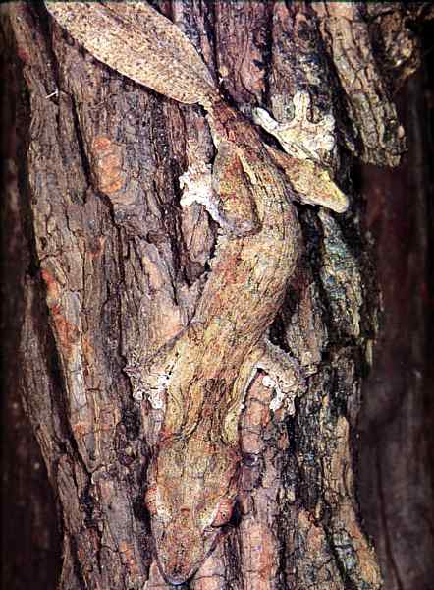
Окраска плащеносного листохвостого геккона с Мадагаскара совершенно сливается с корой дерева, на котором он отдыхает. Это позволяет ему прятаться от хищников и оставаться незамеченным для потенциальной добычи.

Slide 27
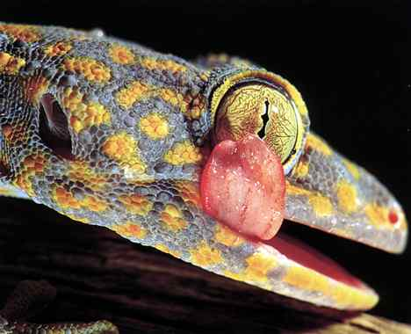
В отличие от большинства
других ящериц гекконы
не имеют век на глазах.
Они защищены прозрачной
оболочкой. Гекконы очищают
ее своим длинным языком.

Slide 28
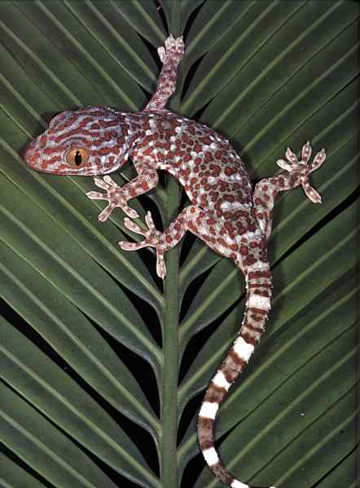
Геккон токей может
карабкаться по гладким
листьям растений за счет
когтей и пальцев с присосками,
поверхность которых
Покрыта складками
и микроскопическими
волосками. Во многих
домах в странах
Средиземноморья и
Среднего Востока гекконы
- постоянные жители,
очищающие комнаты
от тараканов и других
малоприятных паразитов

Slide 29
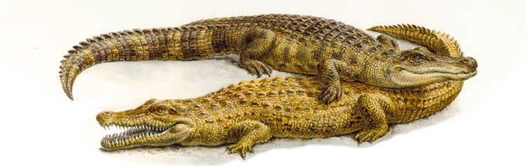
Отряд Крокодилы
21-23 вида
На задних лапах – плавательные перепонки
Зубы однотипные, конические, сидящие в ячейках (альвеолах) как у млекопитающих
Хорошо развиты зрение, обоняние и слух
Сердце четырехкамерное

Slide 30
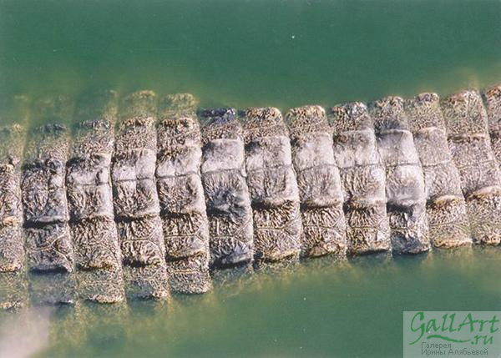
Тело представителей отряда
Крокодилы покрыто крупными
роговыми щитками с костной
подстилкой

Slide 31
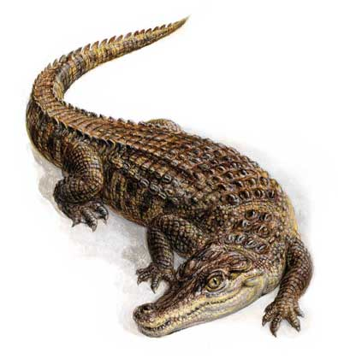
Распространен в Центральной и Южной Америке. К солоноватой воде относится терпимо. Молодые кайманы питаются главным образом водными насекомыми; взрослые нападают на любую добычу, с которой могут справиться. Основная пища состоит из крупных водяных улиток, пресноводных крабов и рыбы. Размножаются в течение всего года. Самка сооружает гнездо из гниющих растений среди зарослей вблизи воды и откладывает в него 15-30 яиц.
Занесен в Международную Красную книгу.
Кайман

Slide 32
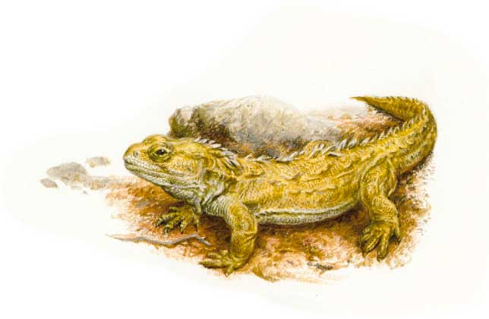
Отряд Клювоголовые
Родственница ящериц и змей,
но более древняя. Позади глаз,
на темени, под кожей у нее
находится теменное пятно —
третий глаз, которым она
чувствует тепло и свет.
ГАТТЕРИЯ
Atlas Editions artwork

Slide 33
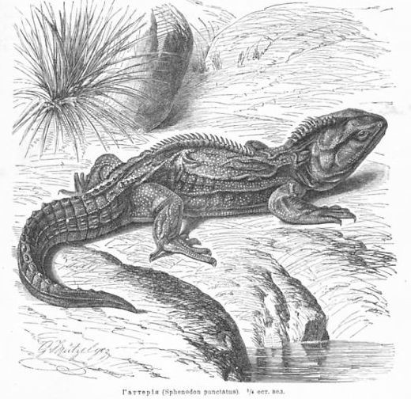
Живет на островах к востоку
и югу от Новой Зеландии.
Часто селится в одной норе
с птицей буревестником: друг
другу они не мешают. Отложенные
яйца зарывает в норе. Малыши
растут очень долго и становятся
взрослыми лишь к 20 годам!
А всего гаттерии живут 50 лет.
Едят они насекомых, червей, моллюсков,
птенчиков. Охотятся ночью.

Slide 34
Спасибо за внимание!

